Slide 1
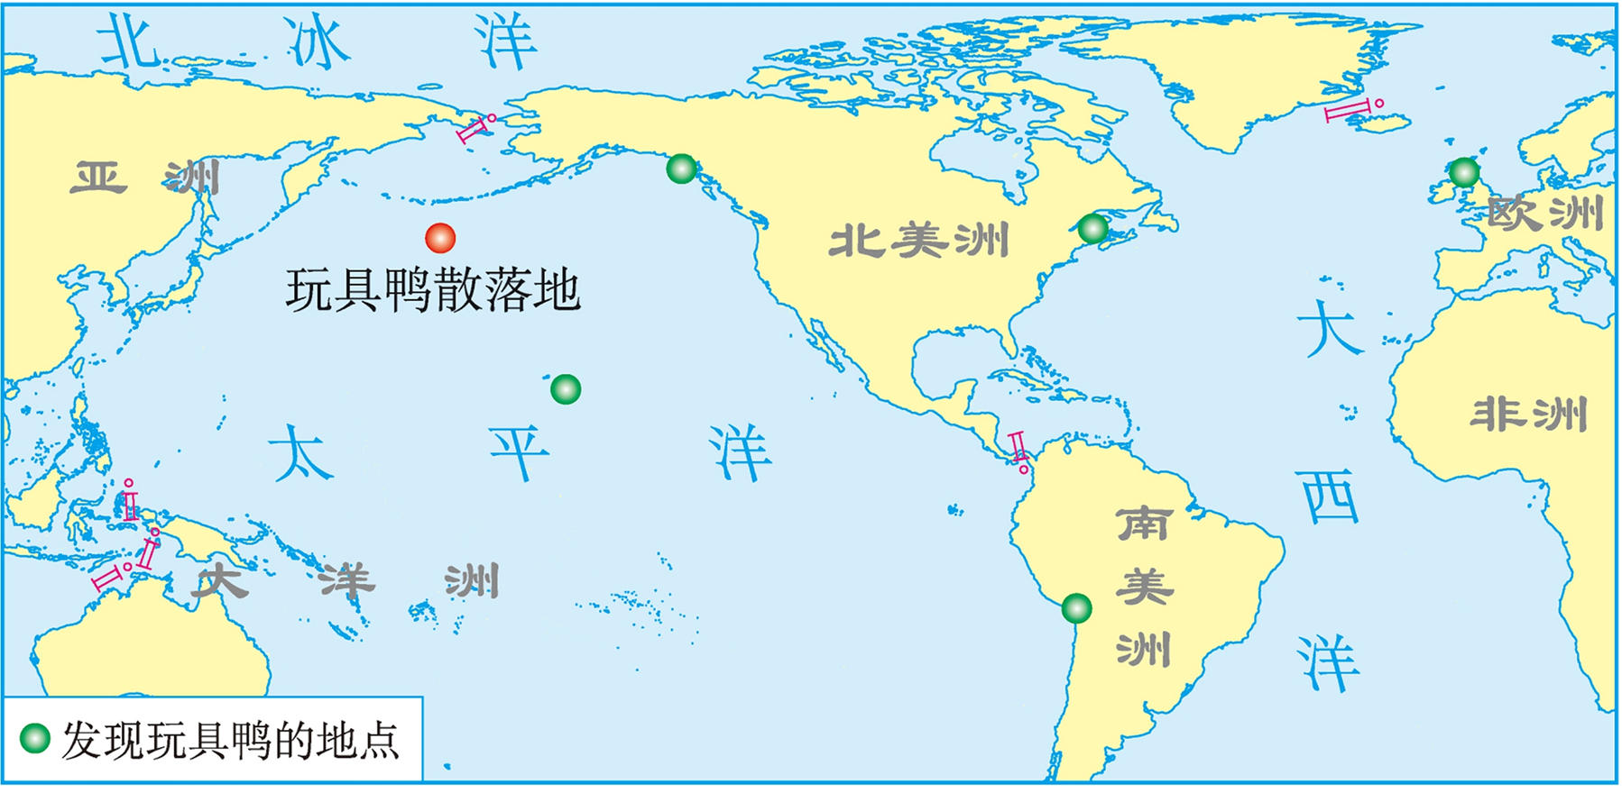
？
问题探究
？
1992年，我国一艘装载有2.9万只塑料小黄鸭的货轮驶往美国，途中在太平洋遭遇强烈风暴，集装箱坠海破裂，小黄鸭散落在海上，形成了漂流的“鸭子舰队”。其中1万只小黄鸭漂流多年后，于2007年抵达英国海岸。
Q:散落的塑料小黄鸭为什么会漂流？

Slide 2
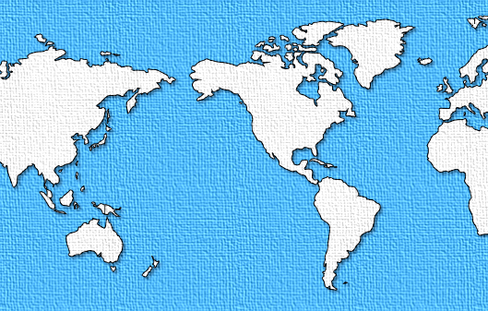










北 冰 洋
大
西
洋
太 平 洋
印度洋
Q:散落的塑料小黄鸭为什么会漂流？
散落的塑料小黄鸭会随海水的运动（洋流）而产生漂流。

Slide 3
洋流的基本知识
壹
Basic knowledge of ocean current

Slide 4
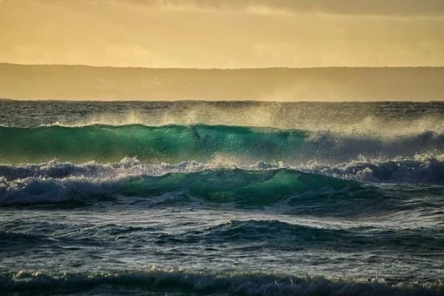
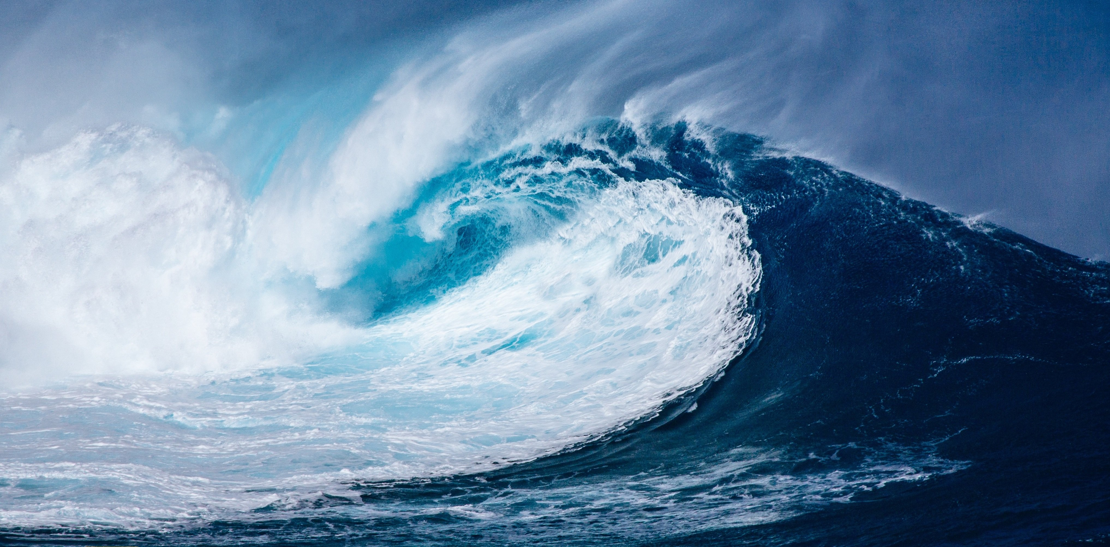
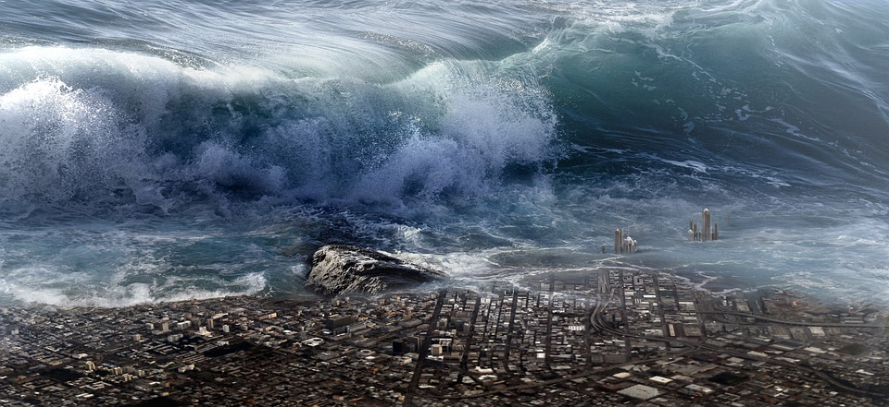
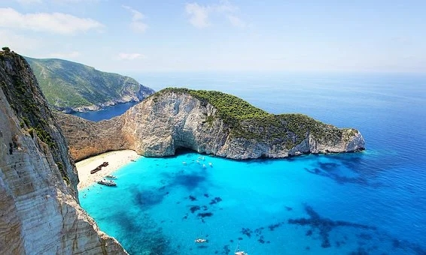
什么是洋流？
海洋中具有相对稳定的流速和流向的大规模海水运动，称为洋流。
·
·
思考：下列现象属于洋流？
潮汐
波浪
海啸
湾流

Slide 5
洋流的分类——按成因分
密度较低
密度较高
盛行风吹拂
海水温度、盐度不同
势能差异
风海流
密度流
补偿流

Slide 6
洋流的分类——按水温分
暖流
寒流
一般情况：低纬流向高纬，水温高于流经海区
一般情况：高纬流向低纬，水温低于流经海区
20℃
10℃
10℃
15℃
15℃
20℃
15℃
10℃
20℃
15℃
20℃
10℃
北半球暖流
南半球暖流
北半球寒流
南半球寒流

Slide 7
洋流的成因——盛行风
极锋
下沉
爬升
极地高气压带
90°
“
”
极地东风
60°
副极地低气压带
60°
盛行风使其动
下沉
盛行西风
30°
副热带高气压带
30°
东北信风
盛行风是海水水体运动的主要动力
上升
0°
赤道低气压带
0°
东南信风
例如：东北信风 北赤道暖流 西风带 西风漂流
30°
副热带高气压带
30°
下沉
盛行西风
60°
副极地低气压带
60°
极地东风
爬升
90°
极地高气压带
下沉
极锋

Slide 8
洋流的成因——海陆分布、地转偏向力
洋流在前进时，受到陆地形状和地转偏向力的影响，运动方向会发生改变。
“
陆地使其阻
”
“
地转偏向力使其偏
”
南左北右

Slide 9
总结
风海流
按成因
补偿流
分类
密度流
洋流的基本知识
暖流
按性质
寒流
盛行风
成因
海陆分布和地转偏向力

Slide 10
世界洋流分布规律
贰
Distribution of world ocean current
太平洋海区
大西洋海区
印度洋海区

Slide 11
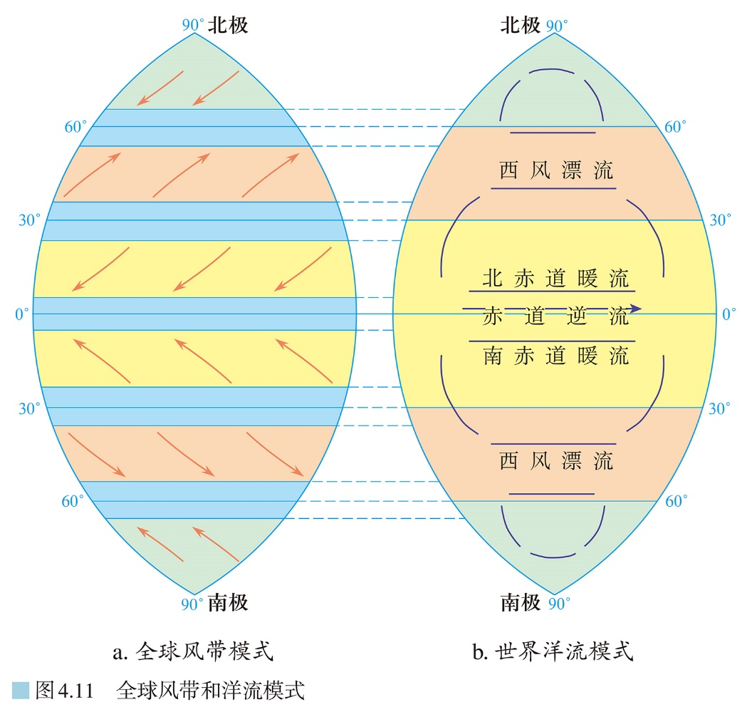
活动一：绘制世界洋流模式图
教材P70
极地东风
对照全球风带模式图,在世界洋流模式图中加注箭头，标明洋流运动方向。
阅读图4.11，说明全球风带和全球洋流系统之间的关系。
盛行西风
东北信风
东南信风
③受大陆轮廓和地转偏向力影响，洋流的运动方向发生改变。
盛行西风
极地东风
Notes:
提示：先绘制中低纬度地区信风和西风影响形成的洋流，最后绘制中高纬度地区受极地东风形成的洋流。
以太平洋为例说出哪些洋流主要是在盛行风作用下形成的?

Slide 12
活动二：归纳世界洋流分布模式图规律
1. 观察南北半球中低纬海域的洋流分布规律。
2. 观察南北半球中高纬海域的洋流的分布规律。
中低纬度北顺南逆;
中高纬度北逆南顺;
全球风带和洋流模式图
Notes:
说出南北半球中低纬海域的洋流，并归纳它们的分布规律。
（注意：这一分布规律是假想海域轮廓十分规则，且仅考虑盛行风和地转偏向力的影响所形成的洋流模式图）

Slide 13
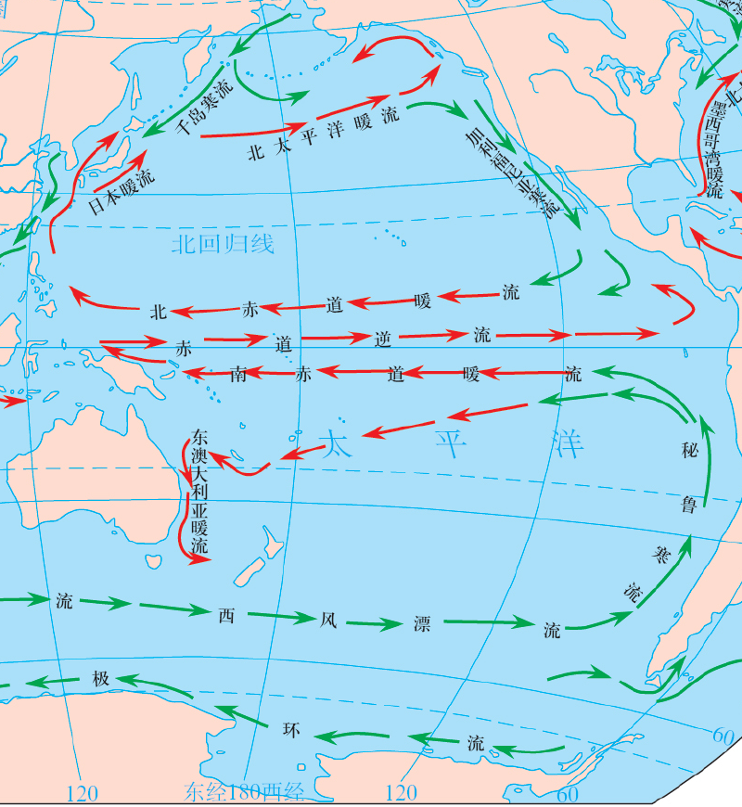
活动二：归纳世界洋流分布模式图规律
思考：太平洋海区洋流分布与世界洋流分布模式图的分布规律差异？
副极地海区
>
>
副热带海区
>
>
0°
>
>
副热带海区
副极地海区
全球风带和洋流模式图
太平洋海区洋流分布图

Slide 14
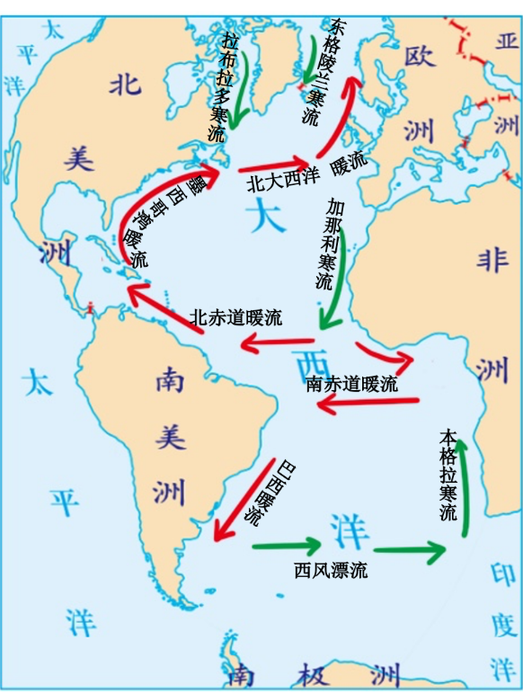
活动二：归纳世界洋流分布模式图规律
思考：对比大西洋海区洋流分布图，思考其与太平洋海区的洋流分布是否存在相同的规律？
太平洋海区洋流分布图
大西洋海区洋流分布图

Slide 15
总 结
中低纬度海区的洋流
（副热带海区）
中高纬度海区的洋流
（副极地海区）
顺时针
60°N
北半球
·
30°N
逆时针
0°
中低纬度海区的洋流
（副热带海区）
中高纬度海区的洋流
（副极地海区）
30°S
逆时针
南半球
·
·
西风漂流
南极洲大陆外围
南极环流

Slide 16
印度洋洋流分布
模式图：
南赤道暖流
30°S
西澳大利亚寒流
马达加斯加暖流
西风漂流
南赤道暖流
厄加勒斯暖流
马达加斯加暖流
西澳大利亚寒流
30°S
厄加勒斯角
南印度洋副热带环流
西风漂流

Slide 17
印度洋洋流分布
【北印度洋的季风漂流】
北半球夏季（7月），北印度洋盛行西南风，海水向东流，洋流呈顺时针方向流动。
亚洲
亚洲
季风漂流
北回归线
北回归线
索马里寒流
赤道
印度洋
赤道
印度洋
南赤道暖流
季风方向
洋流方向

Slide 18
印度洋洋流分布
【北印度洋的季风漂流】
北半球冬季（12月），北印度洋盛行东北风，海水向西流，洋流呈逆时针方向流动
亚洲
亚洲
季风漂流
北回归线
北回归线
索马里暖流
赤道
印度洋
赤道
印度洋
赤道逆流
季风方向
洋流方向

Slide 19
全球洋流模式
90°N
北半球副极地环流（逆时针方向）
60°N
8
30°N
北半球副热带环流（顺时针方向）
0°
o
30°S
南半球副热带环流（逆时针方向）
60°S
暖流
90°S
寒流

Slide 20

活动
1．对照全球风带模式图，在世界洋流模式图中加注箭头,标明洋流运动方向。
2.阅读图4.11，说明全球风带和全球洋流系统之间的关系。

